Slide 1
第4章 时变电磁场

Slide 2
静态电磁场：场量不随时间变化，包括静电场、恒定电场和恒定磁场。电场和磁场由各自的源激发，且相互独立。
时变电磁场：电场和磁场相互关联，构成统一的电磁场。
4.1 波动方程（场函数的角度）
4.2 电磁场的位函数（位函数的角度）
4.3 电磁能量守恒定律
4.4 惟一性定理
4.5 时谐电磁场

Slide 3
4.1 波动方程
问题的提出
麦克斯韦方程：一阶矢量微分方程组，描述电场与磁场 间的相互作用关系。
波动方程 ：二阶矢量微分方程，揭示电磁场的波动性。
麦克斯韦方程组 电磁场的波动方程
无源区的波动方程

Slide 4
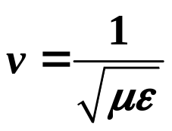
同理可得
在无源空间中，充满线性、各向同性的均匀理想介质（无耗），三维波动方程为：
电磁波动方程
（时域）
电磁波动方程（频域）：亥姆霍兹方程

Slide 5
无耗媒质中，有源空间的波动方程为

